Slide 1
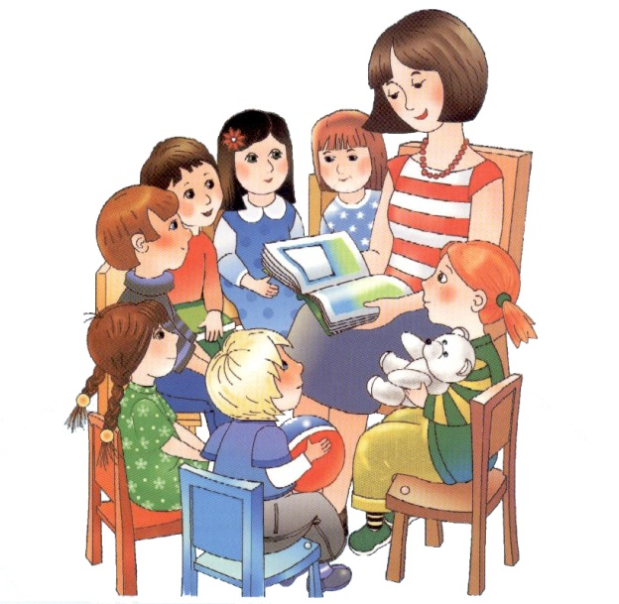
ИМИДЖ ПЕДАГОГА ДОШКОЛЬНОГО УЧРЕЖДЕНИЯ, КАК ОДНА ИЗ ОСНОВНЫХ СОСТАВЛЯЮЩИХ ИМИДЖА УЧРЕЖДЕНИЯ

Slide 2
ИМИДЖ - это искусственный образ, картинка, которая создается в восприятии чего или кого-либо у окружающих людей.

Slide 3
Структура имиджа образовательного учреждения.
образ руководителя
качество образования
стиль ОУ
внешняя атрибутика
образ персонала
уровень психологического
комфорта

Slide 4
Имидж воспитателя ДОУ
- это эмоционально окрашенный стереотип восприятия образа педагога в сознании воспитанников, коллег, социального окружения, в массовом сознании.

Slide 5
Основные компоненты:
Внешний облик
Тактика общения
Деловой этикет
Этика общения

Slide 6
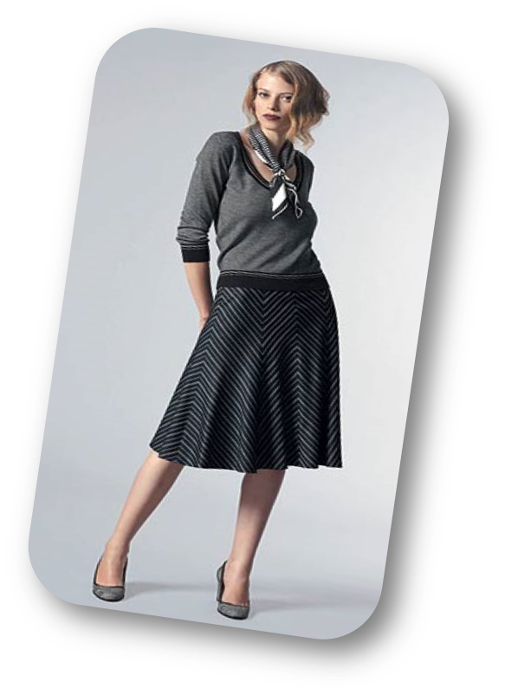
Культура внешнего вида педагога
Быть одетым слишком модно - признак дурного вкуса, отставать же от моды недопустимо.
Надо одеваться по моде, но так, чтобы это не бросалось в глаза

Slide 7
Ткань и фактура
ДА
Шерсть, шелк, хлопок
НЕТ
Люрекс, кожа, блестки

Slide 8
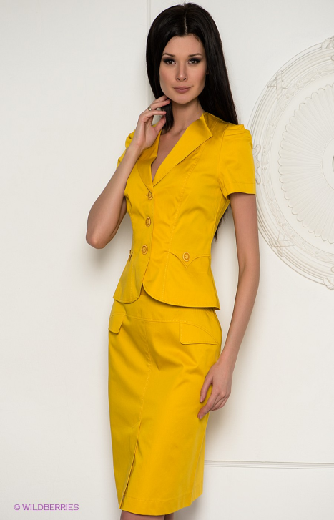
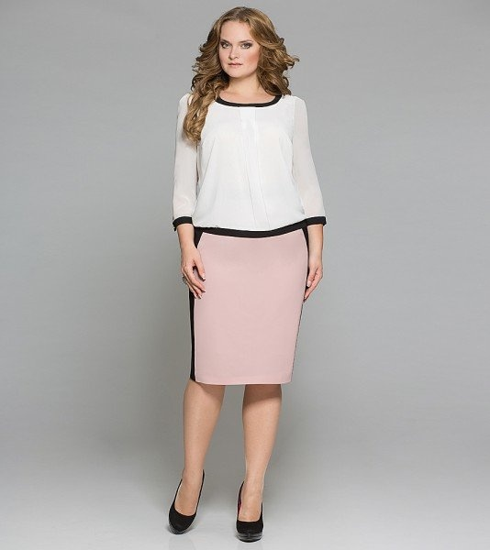
Цвет одежды
В одном образе нельзя сочетать более трех оттенков

Slide 9
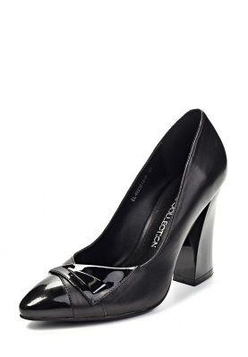
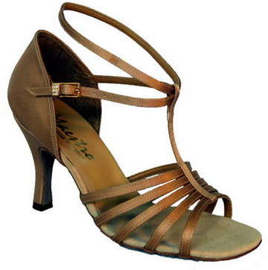
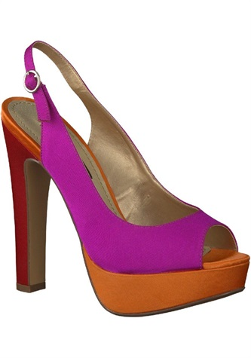
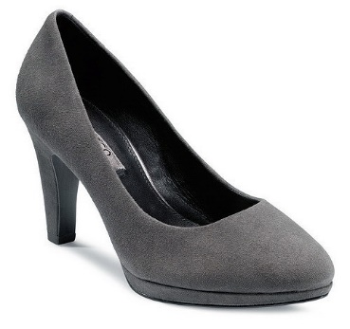
Туфли «лодочка» (каблук 6 см)
ДА
НЕТ

Slide 10
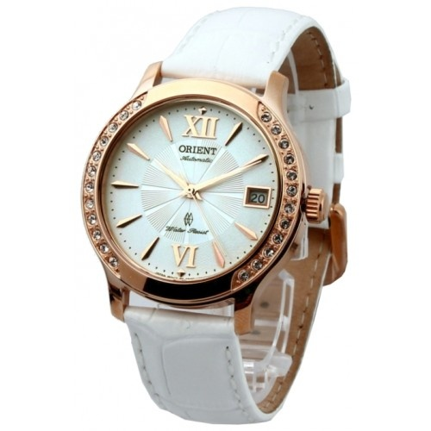
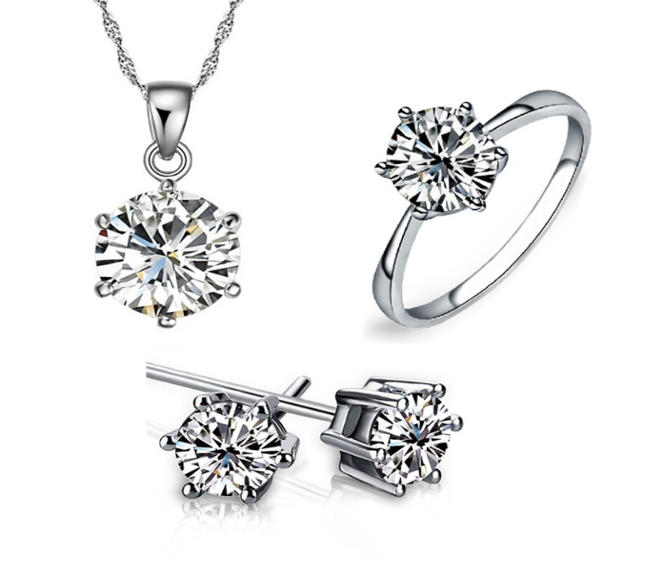
Аксессуары
Украшений - минимальное количество

Slide 11
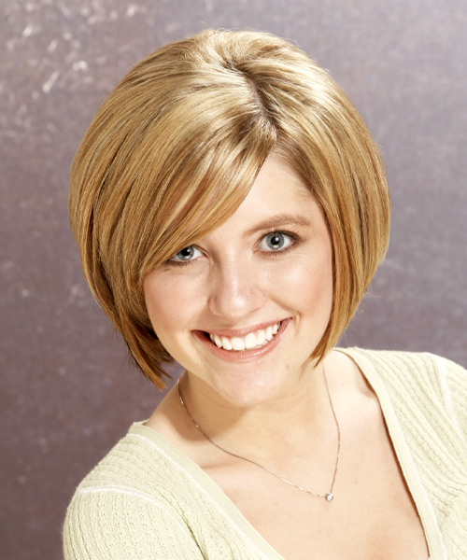
Прическа
Волосы: чистые, с аккуратной стрижкой, без яркоокрашенных оттенков

Slide 12
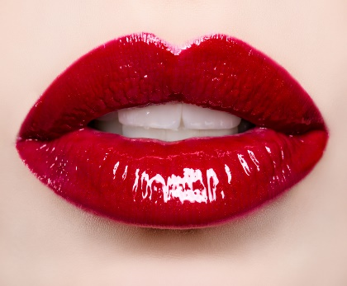
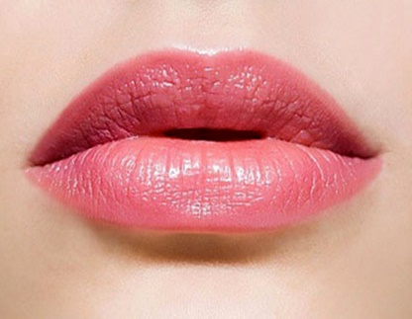
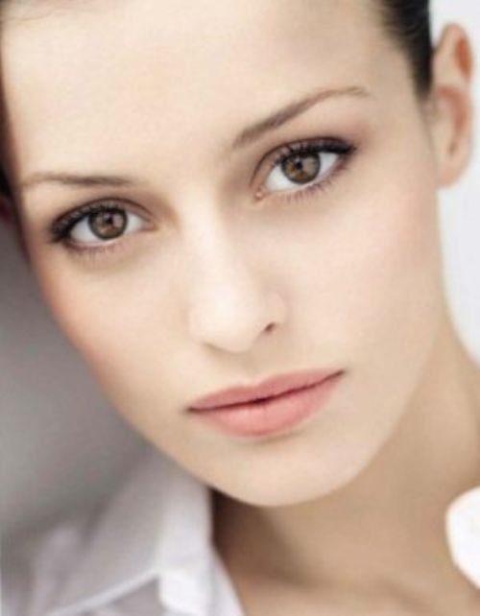
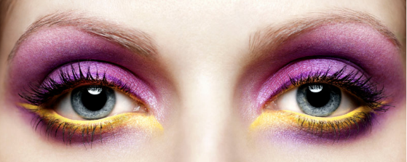
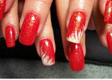
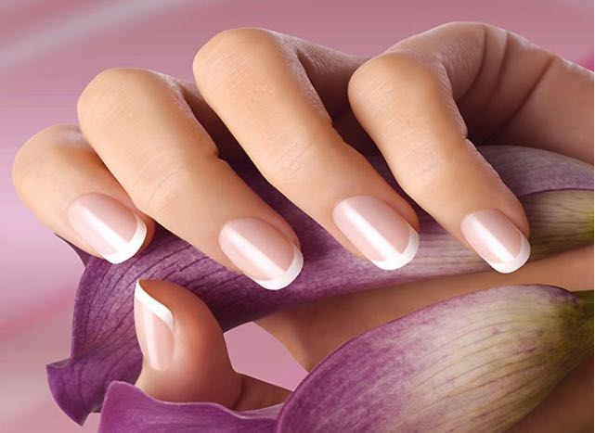
Маникюр, макияж и гигиена
Не пугайте окружающих! Отдайте предпочтение естественным тонам!

Slide 13
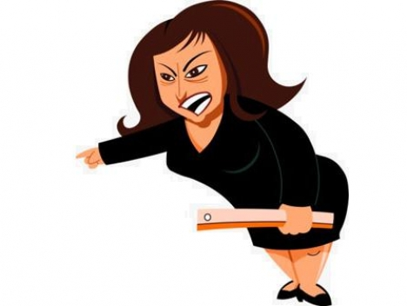
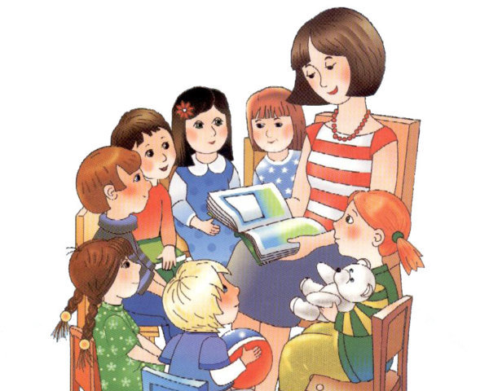
Мимика, жесты

Slide 14
Тактика общения
правила речевой культуры педагога
говорить негромко
говорить внятно
уметь ставить логические ударения
уметь пользоваться паузами
эмоционально окрашивать речь

Slide 15
Педагогический этикет
Правила культуры поведения педагога
педагог - воспитанники
педагог - родители
педагог - педагог

Slide 16
Педагогическая этика
профессиональный педагогический долг
педагогическая справедливость
педагогический авторитет
педагогическая совесть
педагогическая честь
педагогический такт

Slide 17
«В человеке все должно быть прекрасно: и лицо, и одежда, и душа, и мысли»
А.П.Чехов

Slide 18
Спасибо за внимание!

